Slide 1
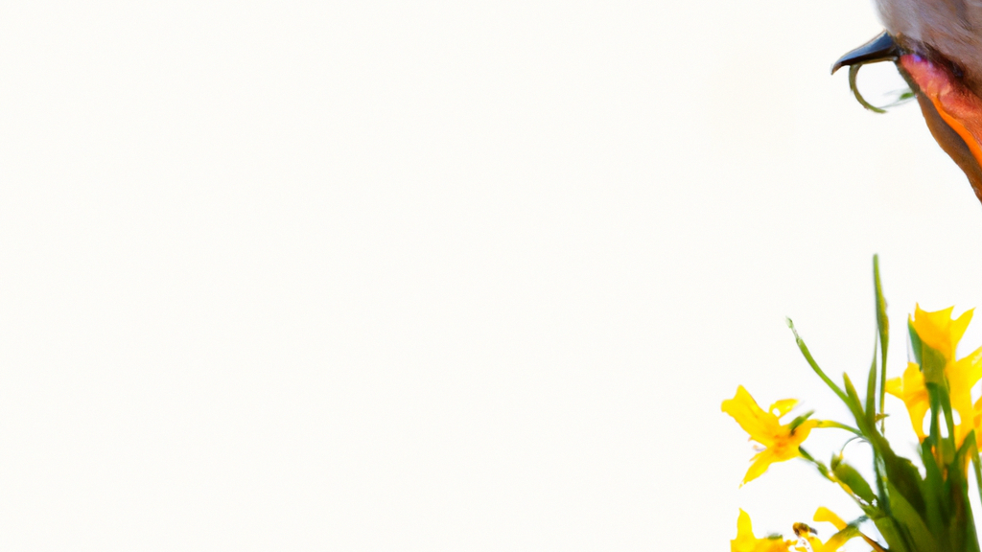









Modulo 8
Finanziato dall'Unione Europea. Le opinioni e le opinioni espresse sono tuttavia quelle degli autori e non riflettono necessariamente quelle dell'Unione europea o dell'Agenzia esecutiva europea per l'istruzione e la cultura (EACEA). Né l'Unione europea né l'EACEA possono essere ritenuti responsabili per loro.

Slide 2

Collaborazione intergenerazionale
Sviluppare strategie inclusive per partecipare pienamente alla vita politica, sociale, economica e culturale ed essere cittadini responsabili.
Sviluppare collegamenti sostenibili nella comunità a beneficio della comunità e della società.
Essere in grado di optare e bilanciare tra le diverse attività locali che possono migliorare le pratiche intergenerazionali.

Slide 3
Condivisione di conoscenze e competenze
Mentorship & Apprendimento
Risoluzione dei problemi
Elementi della collaborazione intergenerazionale:
Colmare i gap di generazione
Scambio sociale e culturale
Sviluppo delle politiche e advocacy

Slide 4
Vantaggi!?
Conservazione culturale
Trasferimento di conoscenze
Resilienza
Ridurre l'invecchiamento stereotipato
Innovazione & Creatività
Mentorship & crescita personale
Legami sociali più forti
Sostegno economico
Apprendimento & Educazione
Soluzioni ai problemi locali
Miglioramento della qualità della vita
Coesione comunitaria
Progetti comunitari

Slide 5

Workshop ambientale intergenerazionale
UNA SCOMODA VERITÀ-DOCUMENTARIO
https://www.youtube.com/watch?v=CH-qO9RRchc

Slide 6
Tempo di riflessione
4 Razzi di guardia
Qualcosa che manterrete sulla collaborazione intergenerazionale?
Come vi connettete personalmente con questo problema?
Un passo che farai/seguirai il cambiamento ambientale attraverso la collaborazione intergenerazionale
Quali cambiamenti ambientali vorresti vedere l'anno prossimo?

Slide 7
Strategie inclusive per la partecipazione
Le pratiche intergenerazionali inclusive nell'educazione ambientale comportano la creazione di opportunità per persone di età diverse per collaborare, condividere conoscenze e lavorare insieme verso soluzioni sostenibili.

Slide 8

ATTIVITÀ
COMBATTERE GLI STEREOTIPI
NELL'AGEISMO

Slide 9
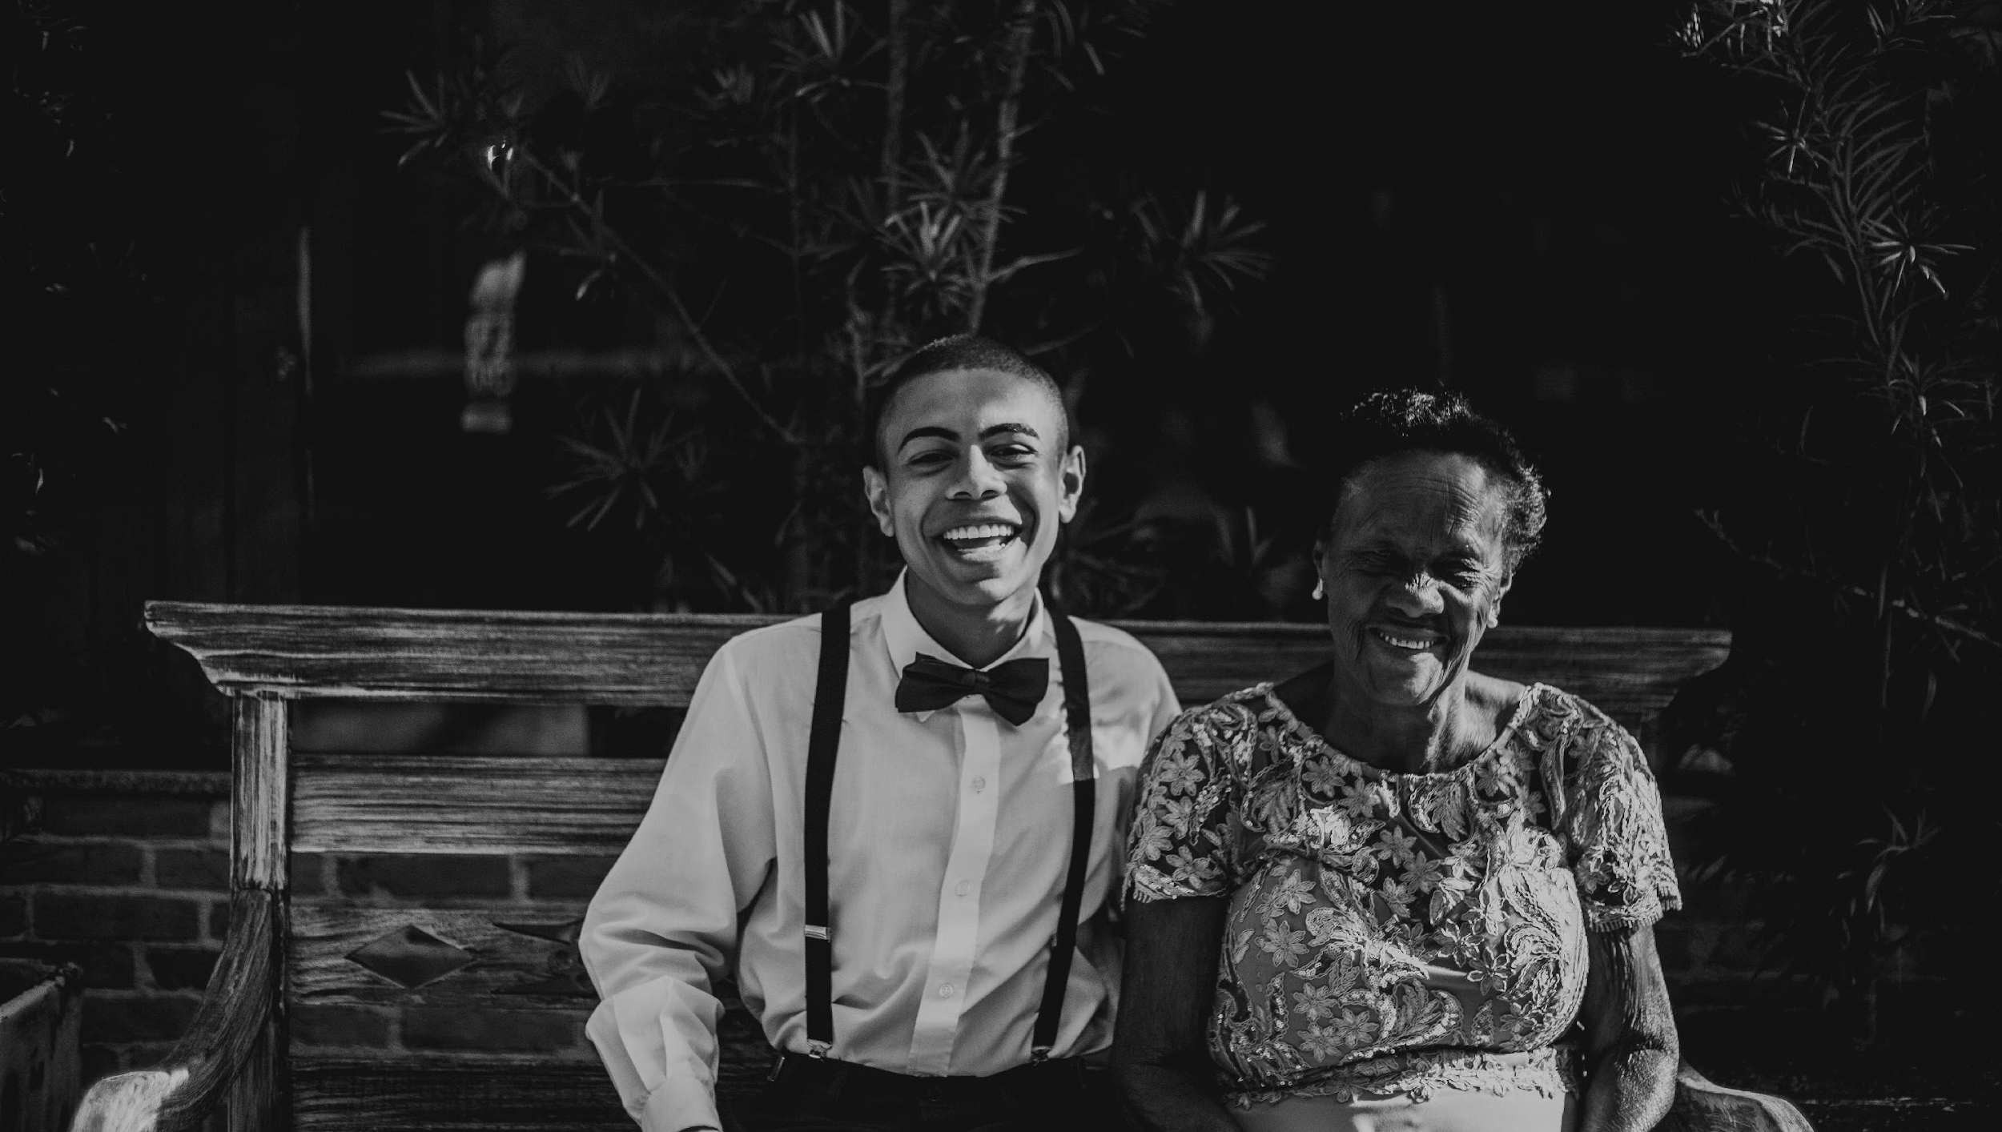

Cos'è l'"Ageism"?
L'ageismo si riferisce al trattamento ingiusto o alla discriminazione delle persone a causa della loro età. È importante che gli anziani riconoscano e affrontino questo concetto in quanto implica assunzioni ingiuste sulle loro capacità e stereotipi sui loro interessi. Combattere l'ageismo è importante per promuovere pari rispetto e pari opportunità. Gli anziani dovrebbero riconoscere e celebrare la diversità delle fasce di età per contribuire a una società più inclusiva e rispettosa che valorizzi le esperienze e la saggezza di ogni generazione.

Slide 10
Grazie! ☺
Finanziato dall'Unione Europea. Le opinioni e le opinioni espresse sono tuttavia quelle degli autori e non riflettono necessariamente quelle dell'Unione europea o dell'Agenzia esecutiva europea per l'istruzione e la cultura (EACEA). Né l'Unione europea né l'EACEA possono essere ritenuti responsabili per loro.

